Slide 1
MobX
_{简单可扩展的状态管理}

Slide 2
_{1. MobX 简介}
_{2. 开发前的准备}
_{3. MobX + React}
_{4. MobX 异步}
_{5. MobX 数据监测}
_{6. 综合案例}
目录

Slide 3
Mobx 简介

Slide 4

1. MobX 简介
1.1 MobX 介绍
简单, 可扩展的状态管理库
MobX 是由 Mendix，Coinbase，Facebook 开源和众多个人赞助商所赞助的
React 和 MobX 是一对强力组合，React 负责渲染应用的状态，MobX 负责管理应用状态供 React 使用

Slide 5
1. MobX 简介
1.2 MobX 浏览器支持
MobX 5 版本运行在任何支持 ES6 proxy 的浏览器，不支持 IE11，Node.js 6
MobX 4 可以运行在任何支持 ES5 的浏览器上
MobX 4 和 5的 API 是相同的

Slide 6
开发前的准备

Slide 7
2. 开发前的准备
2.1 启用装饰器语法支持 (方式一)
1. 弹射项目底层配置：npm run eject
2. 下载装饰器语法babel插件：npm install @babel/plugin-proposal-decorators
3. 在 package.json 文件中加入配置

Slide 8
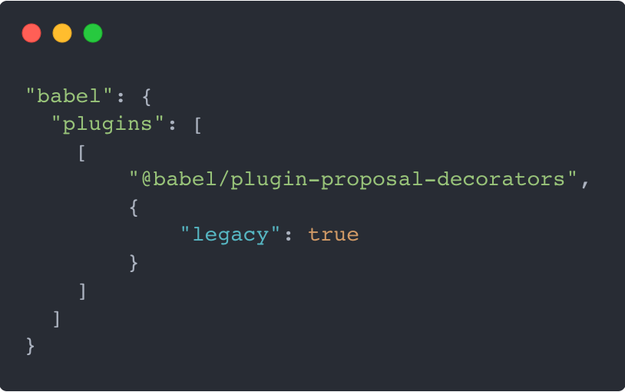
2. 开发前的准备
2.1 启用装饰器语法支持 (方式一)

Slide 9
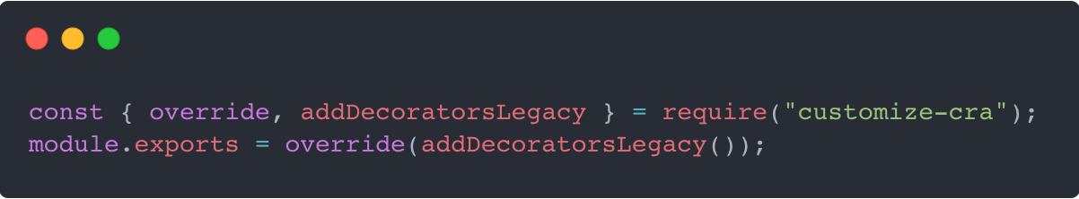
2. 开发前的准备
2.1 启用装饰器语法支持 (方式二)
1. npm install react-app-rewired customize-cra @babel/plugin-proposal-decorators
2. 在项目根目录下创建 config-overrides.js 并加入配置

Slide 10
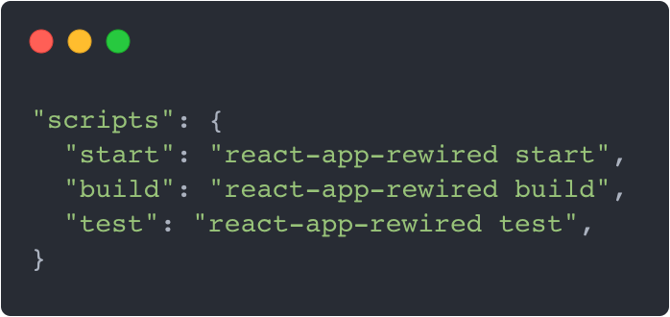
2. 开发前的准备
2.1 启用装饰器语法支持 (方式二)
3. 更改 package.json 文件中的项目启动配置

Slide 11
2. 开发前的准备
2.2 解决 vscode 编辑器关于装饰器语法的警告
修改配置："javascript.implicitProjectConfig.experimentalDecorators": true

Slide 12
MobX 使用 (一)

Slide 13
3. MobX + React
3.1 下载 MobX
npm install mobx mobx-react

Slide 14

3. MobX + React
3.2 MobX 工作流程

Slide 15
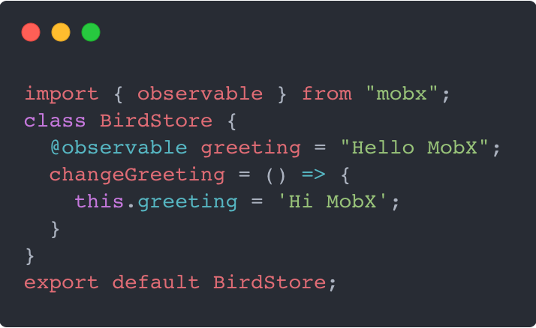
3. MobX + React
3.3 MobX 基本使用
1. 定义 Store 类

Slide 16
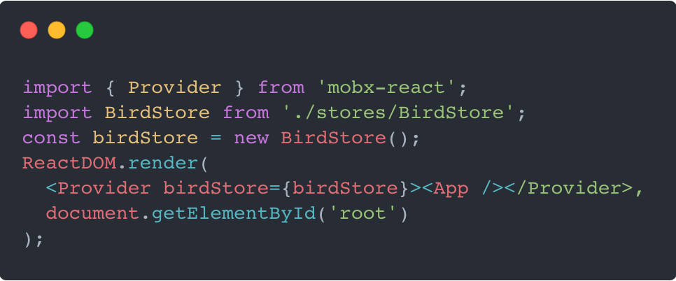
3. MobX + React
3.3 MobX 基本使用
2. 创建 Store 对象，通过 Provider 组件将 Store 对象放置在全局

Slide 17
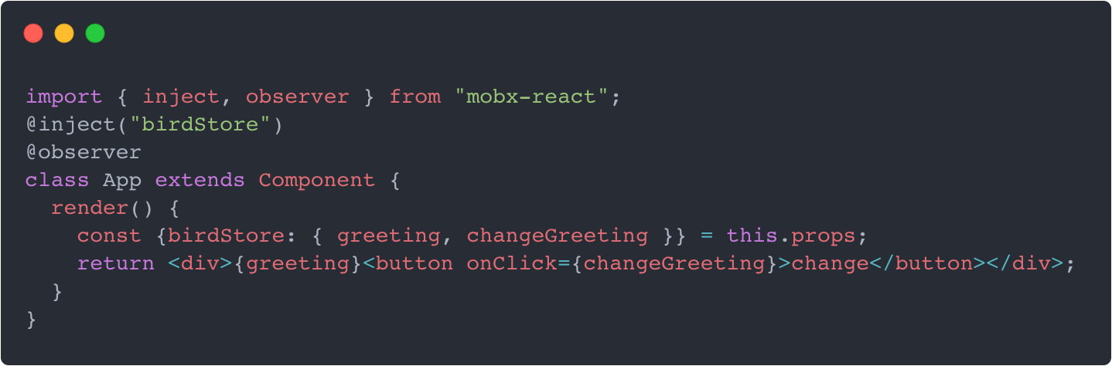
3. MobX + React
3.3 MobX 基本使用
3. 将 Store 注入组件，将组件变成响应式组件

Slide 18
MobX 使用 (二)

Slide 19
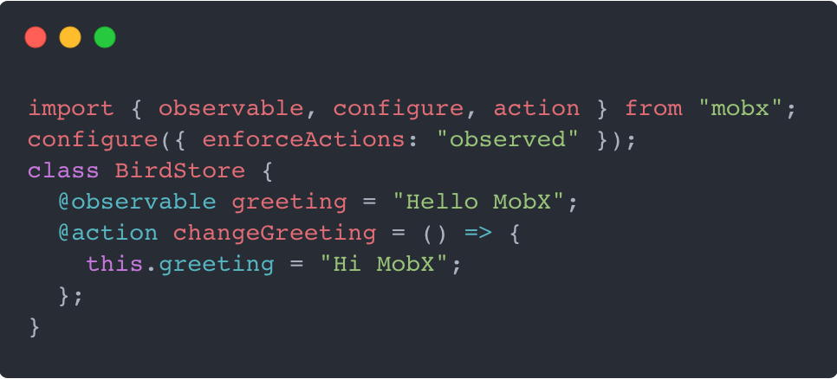
3. MobX + React
3.4 禁止普通方法更改可观察的状态
默认情况下任何方法都可以更改可观察的状态，可以通过配置约束状态只能通过 Action 函数更改

Slide 20
更正类中普通函数的this指向

Slide 21
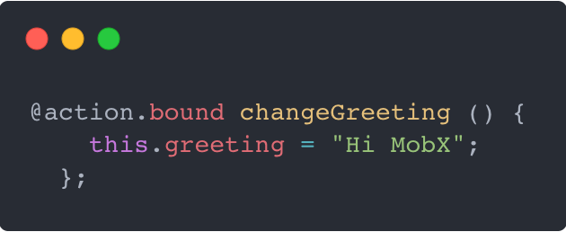
3. MobX + React
3.5 更正 Action 函数中的 this 指向
在类中定义方法时，使用非箭头函数的定义方式时 this 指向为 undefined

Slide 22
异步更新状态方式一

Slide 23
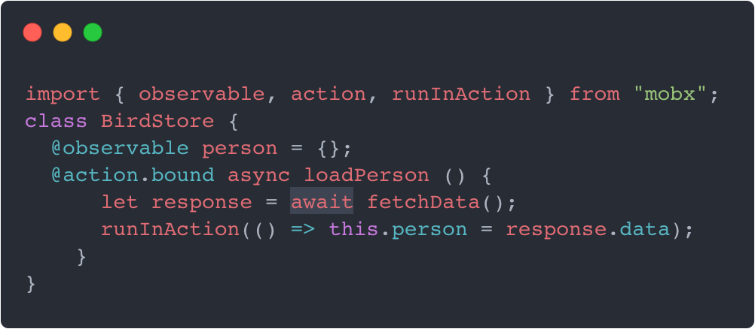
4. MobX 异步
4.1 runInAction
在 action 函数中如果存在异步代码，更新状态的代码就需要包裹在runInAction方法中

Slide 24
异步更新状态方式二

Slide 25
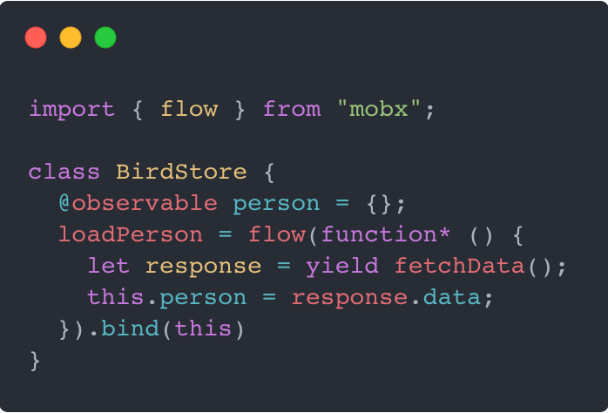
4. MobX 异步
4.2 flow
flow方法中可以执行异步操作，可以直接进行状态的更改

Slide 26
数据监测 computed

Slide 27
5. MobX 数据监测
5.1 computed 计算值
1. 什么计算值
计算值是可以根据现有的状态或其它计算值衍生出的值

Slide 28
5. MobX 数据监测
5.1 computed 计算值
2. 什么时候使用计算值
将复杂的业务逻辑从模板中进行抽离

Slide 29
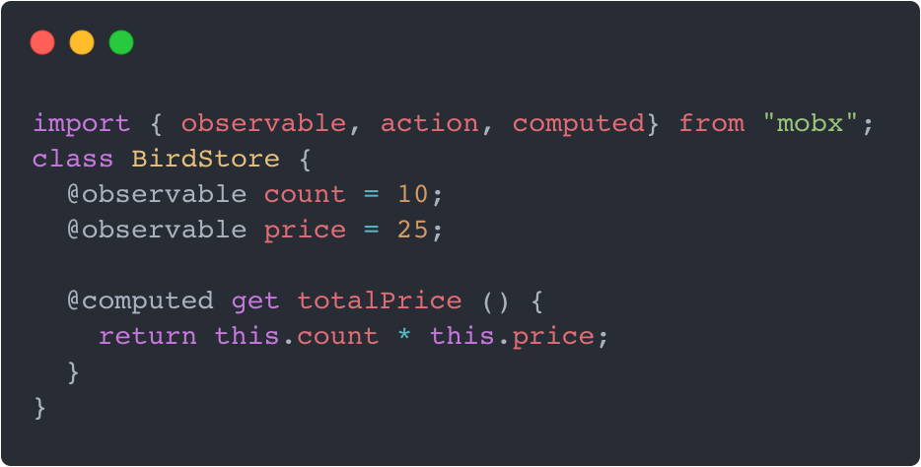
5. MobX 数据监测
5.1 computed 计算值
3. 计算值示例

Slide 30
Action 装饰器

Slide 31
数据监测 autorun

Slide 32
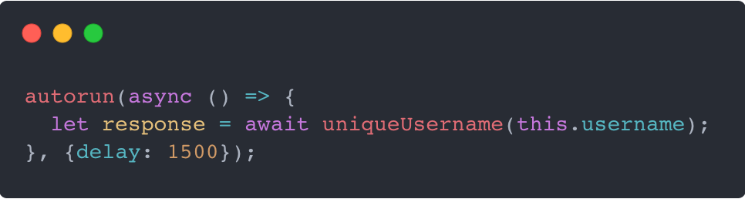
5. MobX 数据监测
5.2 autorun 方法
当监测的状态发生变化时，你想根据状态产生 "效果"，请使用 autorun。
autorun 会在初始化的时候执行一次，会在每次状态发生变化时执行。

Slide 33
Todo案例构建项目组件

Slide 34
构建 MobX 工作流

Slide 35
Todo 添加任务

Slide 36
Todo 列表展示

Slide 37
Todo 删除任务

Slide 38
Todo 更改任务状态

Slide 39
计算未完成任务数量

Slide 40
Todo 任务筛选

